Slide 1
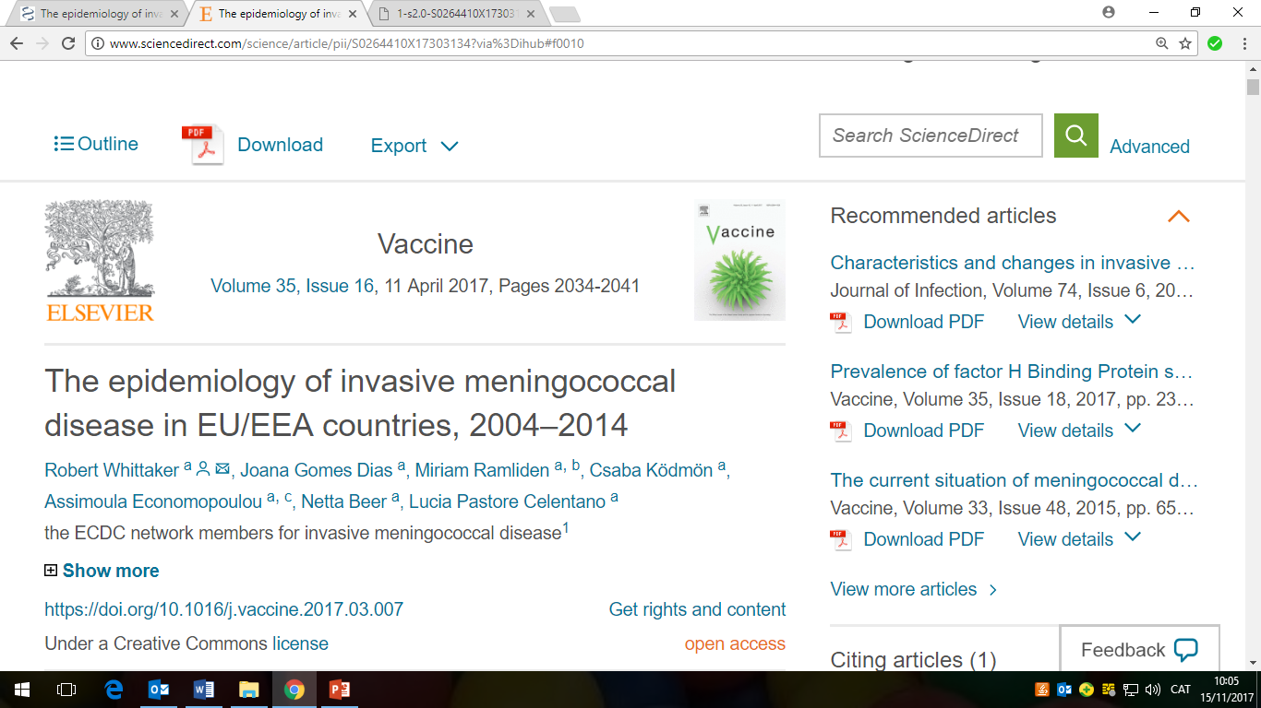

Slide 2
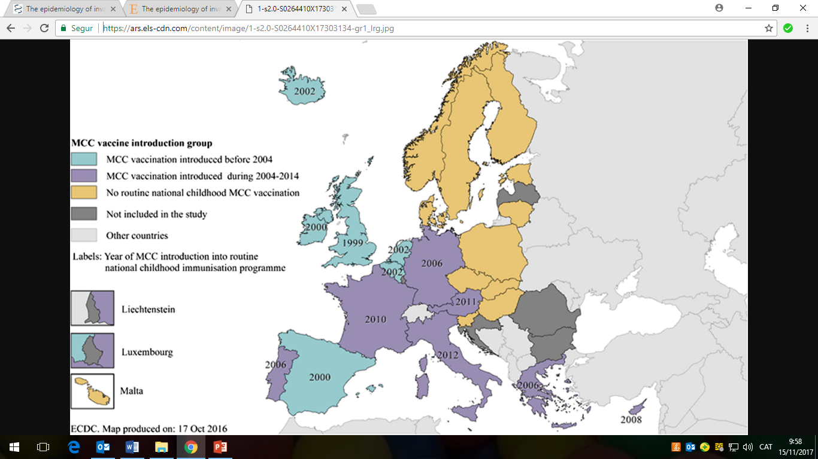

Slide 3
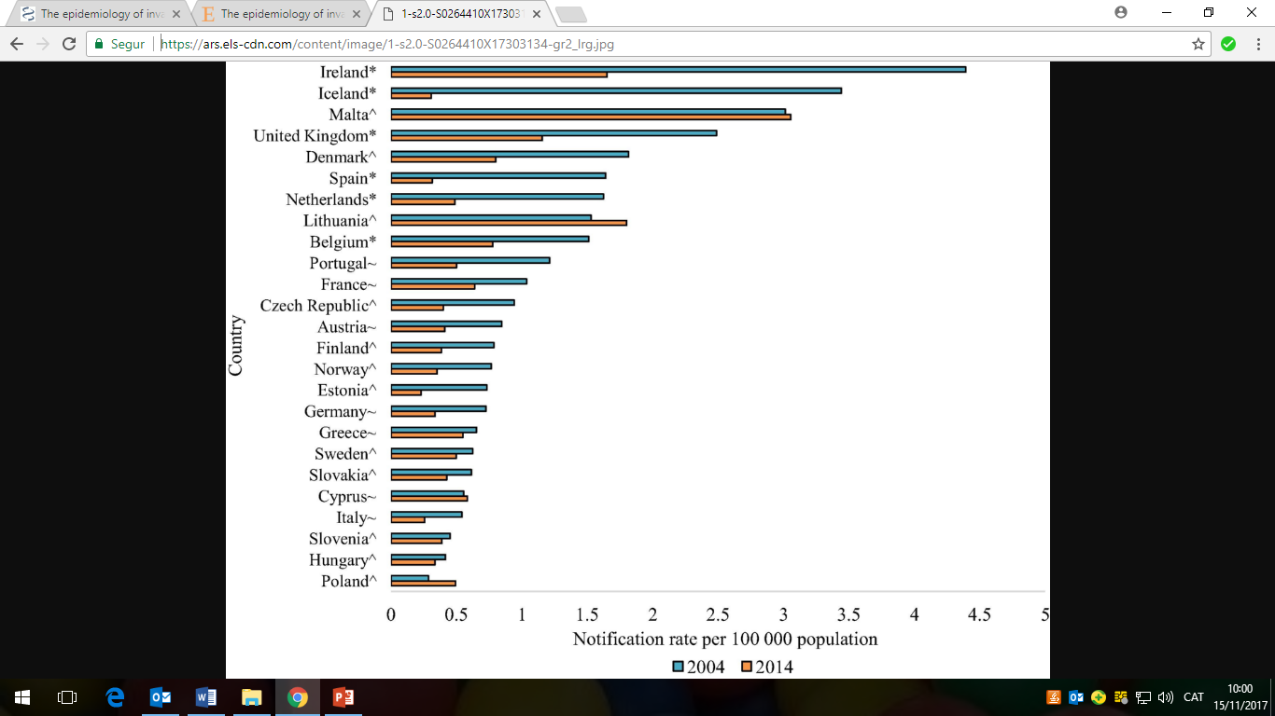

Slide 4
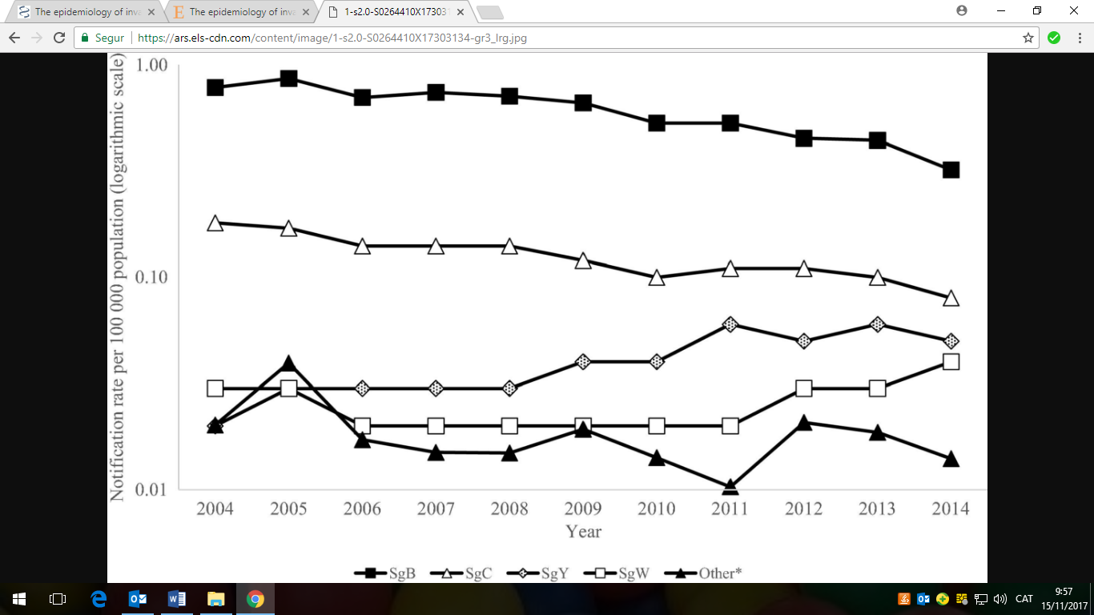

Slide 5
Interesants figures del ECDC fins al 2014
Pugen la W i la Y, baixen la C i la B. Però,... tot es mou en taxes menors al 1/100.000
Calendaris EU del ECDC:
https://vaccine-schedule.ecdc.europa.eu/Scheduler/ByDisease?SelectedDiseaseId=48&SelectedCountryIdByDisease=-1
Irlanda i UK tenen raons epidemiològiques x vacunar a tutti pleni MenB infància i tetra adolescents (UK)
Austria va a su bola (tb VPH q des de fa... vacuna als nois (o tenen molta pasta!)
Actualment no son fiables les polítiques vacunals ni d’Italia ni de Grècia. Depenen de lo q els hi ofereix l’industria i son de lo + erràtiques.
Fixa’t q els nòrdics tampoc vacunen de la MenC i tenen taxes + altes q spain

